Slide 2
Wprowadzam nieprzyjaźń między ciebie i niewiastę, pomiędzy potomstwo twoje a potomstwo jej: ono zmiażdży ci głowę, a ty zmiażdżysz mu piętę.
Rdz 3, 15

Slide 3
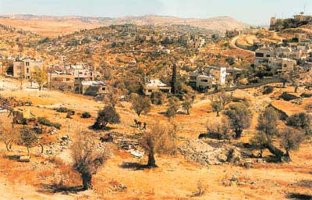
A ty, Betlejem Efrata, najmniejsze jesteś wśród plemion judzkich! Z ciebie mi wyjdzie Ten, który będzie władał w Izraelu, a pochodzenie Jego od początku, od dni wieczności. Przeto [Pan] wyda ich aż do czasu, kiedy porodzi mająca porodzić. Wtedy reszta braci Jego powróci do synów Izraela. Powstanie On i paść będzie mocą Pańską, w majestacie imienia Pana Boga swego. Osiądą wtedy, bo odtąd rozciągnie swą potęgę aż po krańce ziemi.
Mi 5, 1- 3

Slide 4
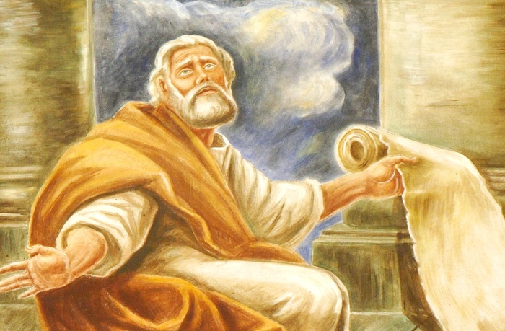
Dlatego Pan sam da wam znak: Oto Panna pocznie i porodzi Syna, i nazwie Go imieniem Emmanuel
Iz 7, 14

Slide 5
Dlatego w nagrodę przydzielę Mu tłumy, i posiądzie możnych jako zdobycz, za to, że Siebie na śmierć ofiarował i policzony został pomiędzy przestępców. A On poniósł grzechy wielu, i oręduje za przestępcami.
Iz 53, 12

